Slide 1

TRƯỜNG TIỂU HỌC QUANGTRUNG
CHÀO MỪNG QUÝ THẦY CÔ VỀ DỰ GIỜ
LỚP 1H
Môn: Tự nhiên và xã hội
Giáo viên: Dương Thị Nhuận Tứ

Slide 2




Slide 3
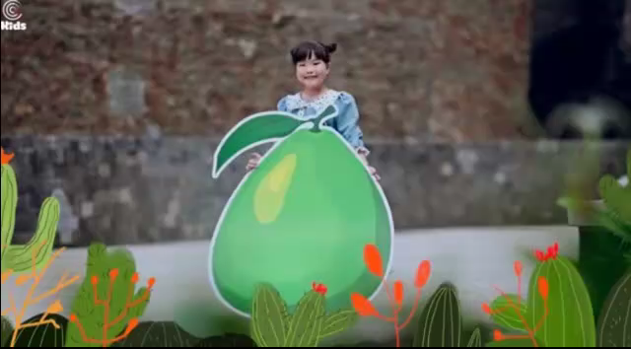

Slide 4
Thứ ba ngày 24 tháng 12 năm 2024
Tự nhiên và Xã hội:
Bài 10: CÂY XANH QUANH EM
(tiết 2)

Slide 5

Thứ ba ngày 24 tháng 12 năm 2024
Tự nhiên và Xã hội:
Bài 10: CÂY XANH QUANH EM (tiết 2)
HOẠT ĐỘNG 1: Nhận biết một số bộ phận bên ngoài của cây

Slide 6

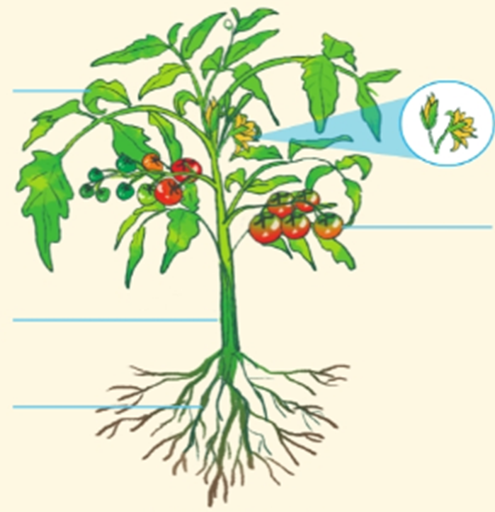
Hãy chỉ và nói tên các bộ phận bên ngoài của cây cà chua.
Lá
Hoa
Quả
Thân
Rễ
Cây cà chua

Slide 7

Thứ ba ngày 24 tháng 12 năm 2024
Tự nhiên và Xã hội:
Bài 10: CÂY XANH QUANH EM (tiết 2)
Kết luận: Hầu hết các cây xanh thường có thân, rễ, lá, hoa và quả.
Vừa rồi cô đã giúp các con nhận biết 1 số bp ccây

Slide 8
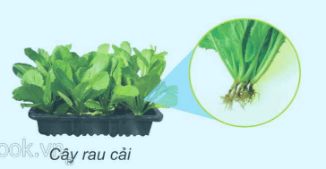
Lá
Thân
Rễ

Slide 9

Lá
Thân
Hoa
Để giải đáp 1 số thắc mắ

Slide 10
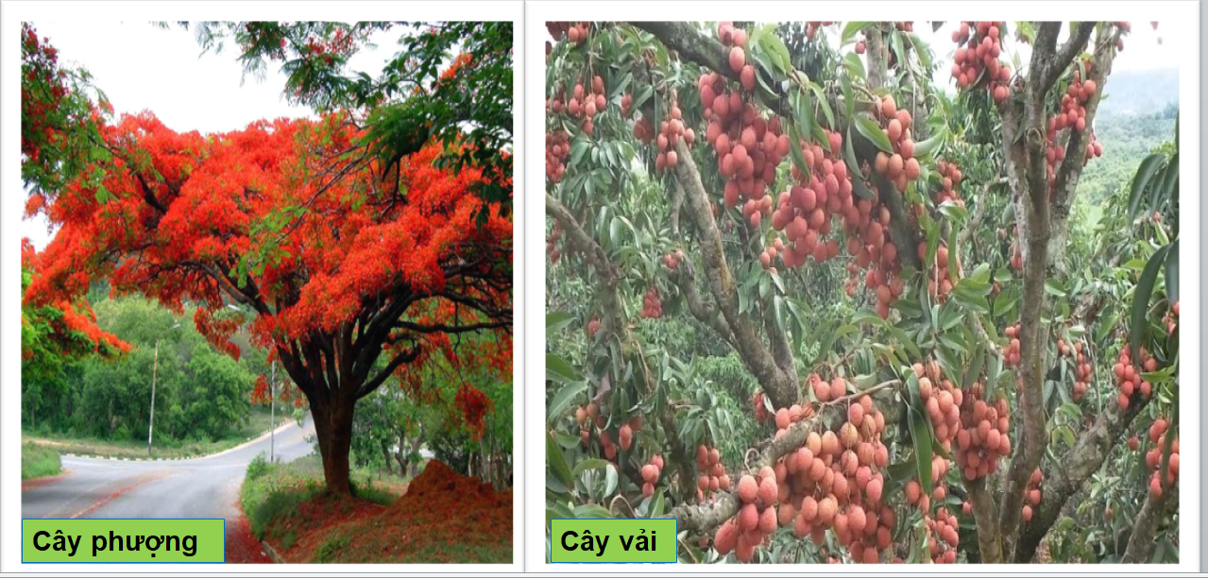

Slide 11
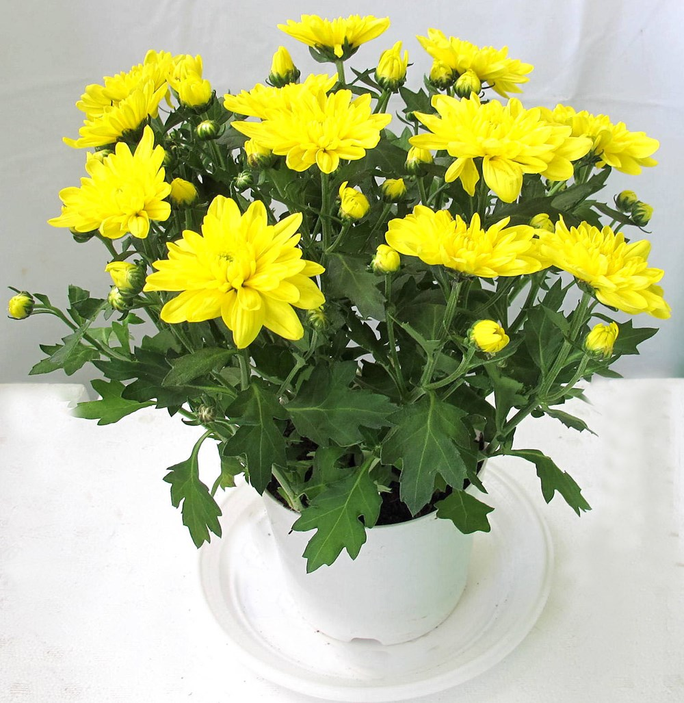

Slide 12
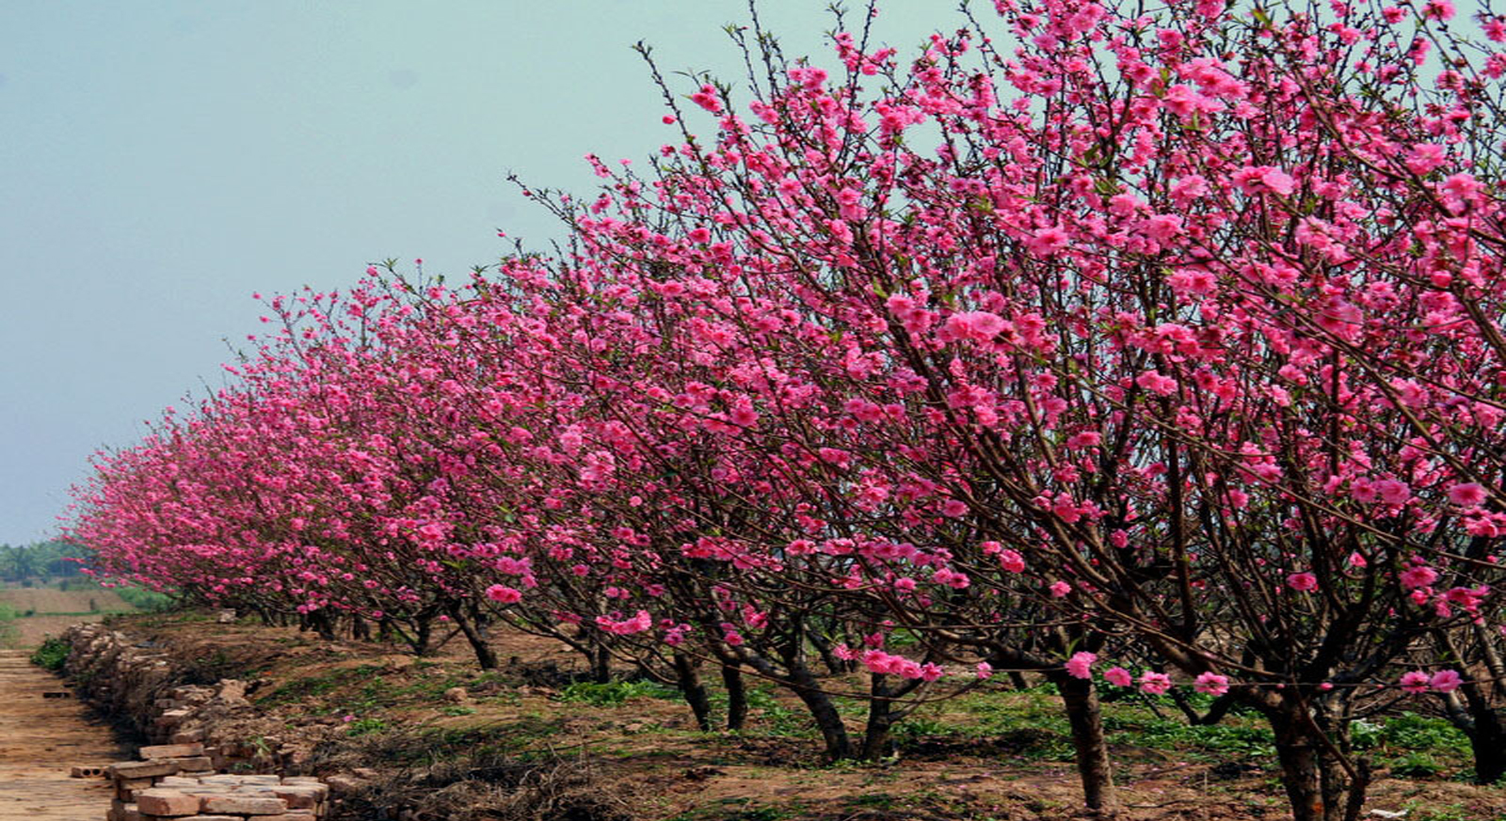
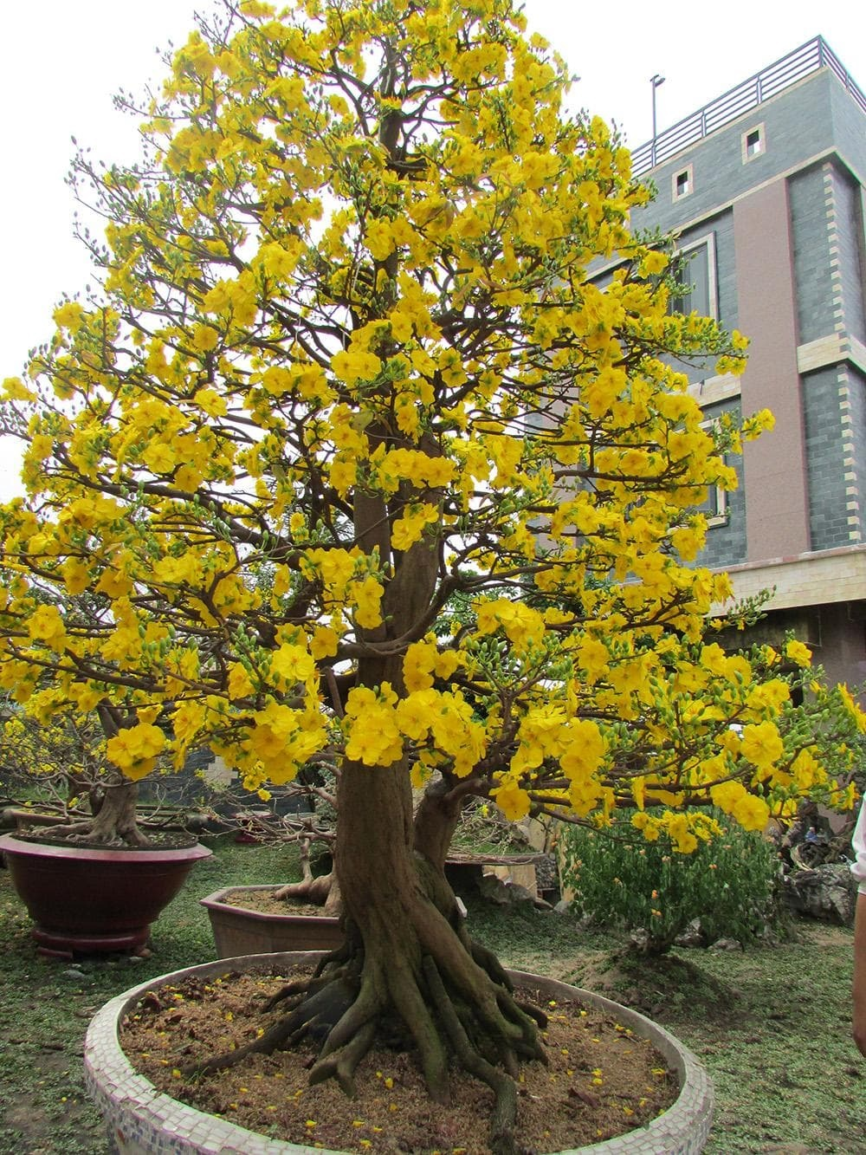
Hoa đào
Hoa mai

Slide 13
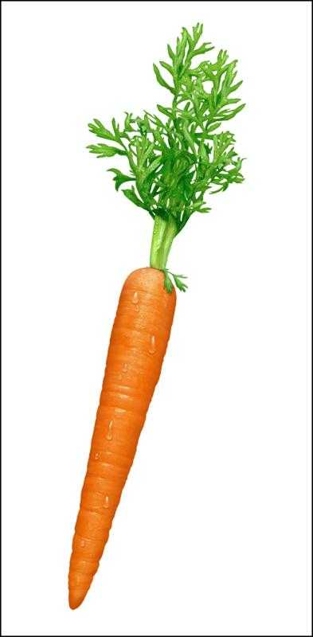
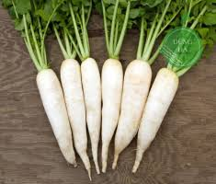
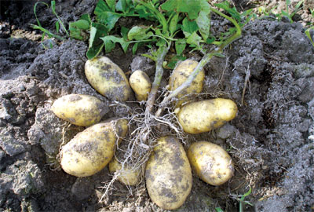
Em có biết?
Một số cây rễ phình to thành củ

Slide 14
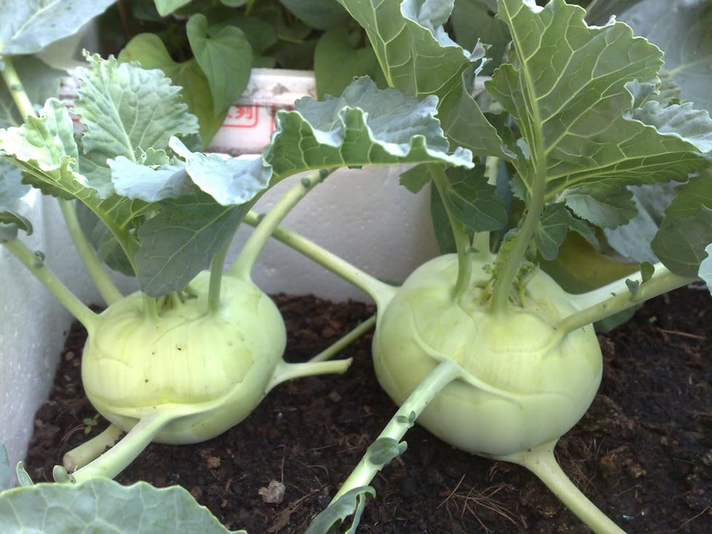
Một số cây thân phình to thành củ

Slide 15
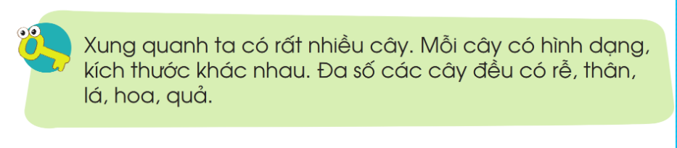
Thứ ba ngày 24 tháng 12 năm 2024
Tự nhiên và Xã hội:
Bài 10: CÂY XANH QUANH EM
(tiết 2)
Ghi nhớ:

Slide 16

LUYỆN TẬP
THỰC HÀNH

Slide 17

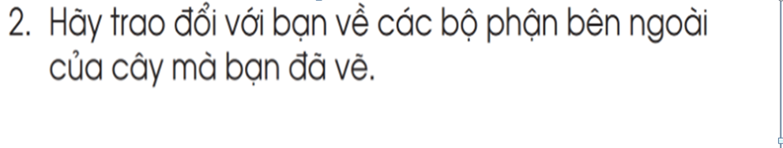
s

Slide 18
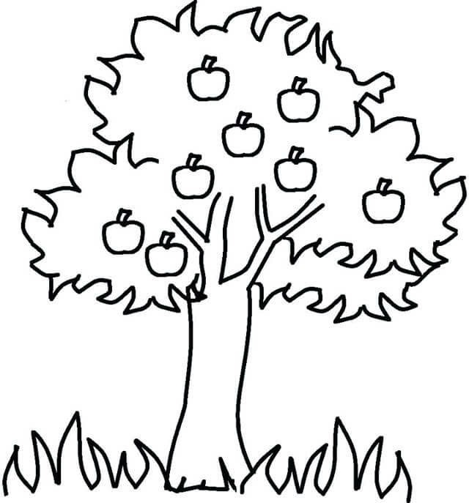
Lá
Quả
Thân

Slide 19
HOẠT ĐỘNG 3
Trò chơi
“Tìm hiểu về các bộ phận của cây”

Slide 20




TRò chơi: Ghép hình

Slide 21
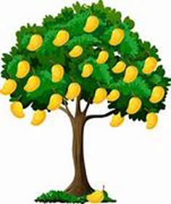

Slide 22

Cám ơn quý thầy cô và
các em học sinh

